Slide 1
PHÒNG DÂN SỐ - TT&GDSK
HOÀNG MAI
PHÒNG CHỐNG XÂM HẠI TÌNH DỤC
TRẺ EM, TRẺ VỊ THÀNH NIÊN

Slide 2
Trong thời gian gần đây, trên cả nước xảy ra hàng loạt vụ việc xâm hại tình dục trẻ em, gây bức xúc dư luận và gây hoang mang cho nhiều bậc phụ huynh.

Slide 3
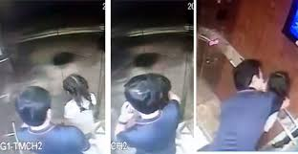

Slide 4


Slide 5


Slide 6


Slide 7


Slide 8


Slide 9


Slide 10


Slide 11


Slide 12


Slide 13


Slide 14


Slide 15
Theo thống kê của Tổng cục Cảnh sát - Bộ Công an, mặc dù chỉ là phần nhỏ so với thực tế nhưng mỗi năm trung bình có 1.600 - 1.800 vụ xâm hại trẻ em được phát hiện, trong số 1.000 vụ xâm hại tình dục, số vụ mà trẻ em là nạn nhân chiếm đến 65%, đa số nạn nhân là nữ ở độ tuổi 12-15 (chiếm 57,46%), tuy nhiên số trẻ em dưới 6 tuổi bị xâm hại là vấn đề rất đáng báo động, chiếm tới 13,2%.

Slide 16
Trước thực trạng đó, chúng ta cần nâng cao hiểu biết và trang bị các kiến thức, kỹ năng để hướng dẫn các em mình chủ động phòng chống nạn xâm hại tình dục

Slide 17
Thế nào là xâm hại tình dục trẻ em
Xâm hại tình dục trẻ em là sử dụng trẻ em để thoả mãn nhu cầu tình dục của người lớn hơn. Xâm hại tình dục trẻ em bao gồm lạm dụng tình dục trẻ em và bóc lột tình dục trẻ em.

Slide 18
Các mức độ xâm hại tình dục
Hành vi xâm hại tình dục có thể thay đổi từ việc sờ mó bộ phận sinh dục của trẻ, thủ dâm, tiếp xúc miệng với bộ phận sinh dục, giao hợp bằng ngón tay, giao hợp qua đường sinh dục hoặc hậu môn.
Xâm hại tình dục ở trẻ em không chỉ giới hạn vào các tiếp xúc cơ thể mà còn bao gồm cả những hành vi không tiếp xúc như khoe bộ phận sinh dục cho trẻ thấy, kể cho trẻ nghe về tình dục, cho xem phim, truyện khiêu dâm, tìm cách hướng dẫn, kích thích tình dục trẻ, rình xem trộm hoặc sử dụng hình ảnh khiêu dâm trẻ em.

Slide 19
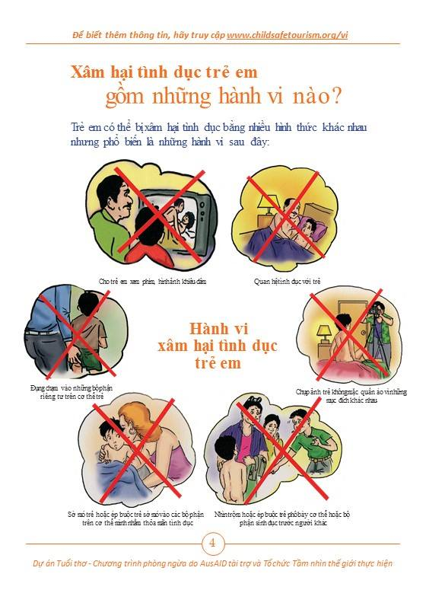

Slide 20
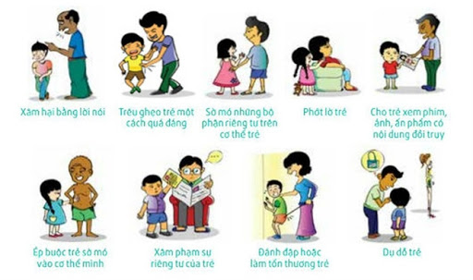

Slide 21
Đối tượng xâm hại
+ Người quen thân thiết: chú, bác, anh em, hàng xóm….
+ Người không quen biết.
+ Thành phần: nam, nữ mọi lứa tuổi.

Slide 22


Slide 23
Các mức độ xâm hại tình dục
Hành vi xâm hại tình dục có thể thay đổi từ việc sờ mó bộ phận sinh dục của trẻ, thủ dâm, tiếp xúc miệng với bộ phận sinh dục, giao hợp bằng ngón tay, giao hợp qua đường sinh dục hoặc hậu môn. Xâm hại tình dục ở trẻ em không chỉ giới hạn vào các tiếp xúc cơ thể mà còn bao gồm cả những hành vi không tiếp xúc như khoe bộ phận sinh dục cho trẻ thấy, kể cho trẻ nghe về tình dục, cho xem phim, truyện khiêu dâm, tìm cách hướng dẫn, kích thích tình dục trẻ, rình xem trộm hoặc sử dụng hình ảnh khiêu dâm trẻ em.

Slide 24
Tác hại của việc xâm hại tình dục
+ Làm tổn hại nghiêm trọng đến tinh thần, tâm lý, sức khoẻ của trẻ.
+ Gây hoang mang, lo lắng cho gia đình và xã hội.
+ Làm ảnh hưởng đến tương lai của trẻ em, của dân tộc.
+ Làm gia tăng tệ nạn mại dâm, tệ nạn buôn bán phụ nữ, tăng sự lây nhiễm HIV/AIDS và các bệnh lây qua đường tình dục.
+ Gây ảnh hưởng xấu đến thuần phong mỹ tục và truyền thống đạo đức tốt đẹp của nhân dân ta.

Slide 25
5. Các quy tắc phòng chống nguy cơ bị xâm hại:
- Không đi một mình ở nơi tối tăm, vắng vẻ.
- Không ở trong phòng kín một mình với người lạ. Nếu đó là người quen của gia đình thì cửa phòng phải luôn được mở.
- Không nhận tiền, quà hoặc nhận sự giúp đỡ đặc biệt của người khác mà không rõ lý do.

Slide 26
5. Các quy tắc phòng chống nguy cơ bị xâm hại:
- Không đi nhờ xe người lạ, hoặc sử dụng ăn uống của người lạ đưa .
- Không để cho người lạ đến gần đến mức họ có thể chạm tay vào người mình.
- Không để người lạ vào nhà, nhất là khi trong nhà chỉ có một mình.

Slide 27
5. Các quy tắc phòng chống nguy cơ bị xâm hại:
- Không nói chuyện điện thọai với người lạ khi đang ở nhà một mình.
- Không cho ai có quyền tùy tiện động chạm, sờ mó vào chỗ kín của cơ thể hoặc bất kỳ hành động thô lỗ nào với các em.
- Không ăn mặc hở hang, không gần gũi quá mức với người lạ, kể cả những người thân họ hàng (trừ Bố mẹ, ông Bà, anh chị em ruột của mình) .
- Tin vào linh tính của bản thân khi thấy điều gì không bình thường cần cảnh giác và chủ động nghĩ cách phòng tránh để thoát ra khỏi tình huống đó.

Slide 28


Slide 29
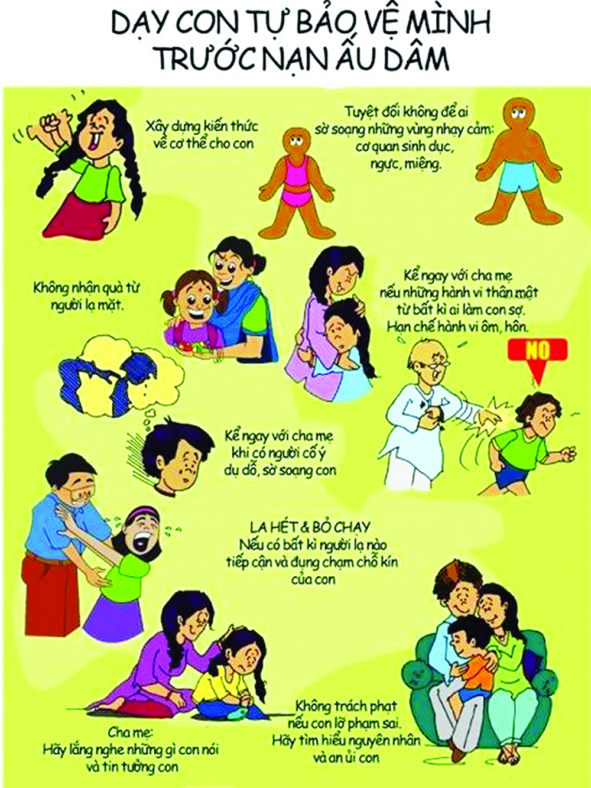

Slide 30


Slide 31
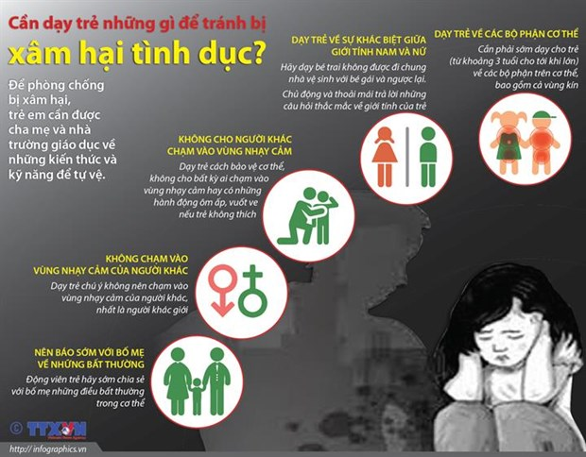

Slide 32
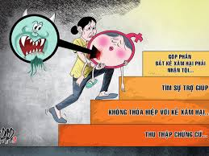

Slide 33
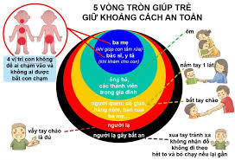

Slide 34


Slide 35


Slide 36
Những biện pháp giúp các em tránh nguy cơ bị động chạm không an toàn, bị xâm hại:
Bắt đầu trò chuyện về giới tính khi trẻ 2 tuổi.
Hãy cho trẻ biết rằng, cơ thể trẻ thuộc về chính bé. Không ai có quyền làm bất cứ điều gì với cơ thể bé mà khiến bé khó chịu. Nếu ai cố tình, trẻ cần biết nói “Không”.

Slide 37
Những biện pháp giúp các em tránh nguy cơ bị động chạm không an toàn, bị xâm hại:
- Khi tắm cho trẻ, hãy nói cho trẻ biết rằng, không một ai có thể được nhìn hay chạm vào vùng kín của con, trừ một số người như bác sĩ, y tá hay bố hoặc mẹ. Tuy nhiên, bác sĩ y tá cần phải mặc đồng phục và đang trong giờ khám chữa bệnh, phải giải thích được cho con là họ cần chạm vào để làm gì và cần có sự đồng ý của con.

Slide 38
Những biện pháp giúp các em tránh nguy cơ bị động chạm không an toàn, bị xâm hại:
Hãy giải thích cho trẻ về sự khác biệt giữa những bí mật "tốt" và "xấu".
Những câu như “Đây là bí mật của riêng hai chú cháu mình" thường của những kẻ lạm dụng khiến trẻ con cảm thấy lo lắng và sợ không dám kể cho ai khác nghe.
Những bí mật "tốt" có thể là món quà hay bữa tiệc.
Những bí mật "xấu" là cái khiến con cảm thấy buồn, lo lắng, sợ hãi và con cần nói ra.
Hãy nói với con khi nào bé cảm thấy buồn, lo lắng, sợ hãi, bé nên lên tiếng với người bé tin tưởng, có thể nói với bố mẹ, hay chị gái, cô giáo...

Slide 39
Những biện pháp giúp các em tránh nguy cơ bị động chạm không an toàn, bị xâm hại:
- Đứng ngay dậy
- Nhìn thẳng vào kẻ định sàm sỡ
- Lùi ra xa đủ để không cho họ với tay được đến mình.
- Nói to/hét to và kiên quyết: Không! Hãy dừng lại! Tôi không cho phép! Tôi không muốn! Nếu không dừng lại, tôi sẽ mách với mọi người …(Có thể nhắc đi nhắc lại).
- Bỏ chạy đến chỗ an toàn nếu họ tìm cách sờ nắn hoặc ôm ấp mình và kêu to cầu cứu sự giúp đỡ của mọi người xung quanh.

Slide 40
Những biện pháp giúp các em tránh nguy cơ bị động chạm không an toàn, bị xâm hại:
- Kể ngay với cha mẹ hoặc những người tin cậy. Nếu người thứ nhất chưa tin lời em thì kể với người thứ hai, nếu người thứ hai chưa tin thì kể cho người thứ ba,… cho đến lúc có người tin và giúp đỡ. Cha mẹ, người lớn trong gia đình, thầy cô giáo, bạn bè, trụ sở công an gần nhất,… hay bất cứ người nào mà các em tin tưởng là người các em cần tìm và nhờ họ giúp đỡ, bảo vệ.
Nếu em bị sàm sỡ, xâm hại, hãy kể ngay với cha mẹ, người thân và cùng người lớn đến cơ sở y tế để khám.
- Các em không nên phớt lờ, chối bỏ, né tránh vấn đề.

Slide 41
Cách xử lý khi bị xâm hại tình dục
+ Nói chuyện với bố, mẹ, người thân,… về việc đã xảy ra để có cách giải quyết.
+ Không giấu diếm mọi chuyện mà phải tìm cách vạch trần “yêu râu xanh” để tránh gây hại cho những bạn khác.
+ Không che giấu, thu mình vào một thế giới hoang mang của riêng mình.
+ Nhờ bố mẹ, người thân đưa đi khám để xác định mức độ và điều trị tổn thương thực tế.
Trên đây là một số kỹ năng giúp các em phòng chống quấy rối và xâm hại. Nhà trường, gia đình và thầy, cô giáo luôn tin tưởng các em, mong các em luôn dũng cảm, luyện tập trước những kỹ năng ứng biến để bình tĩnh, xử lý!

Slide 42
Hãy nhớ rằng em không phải là người có lỗi khi bị xâm hại tình dục.
Hãy nhớ rằng em có quyền được bảo vệ và có quyền được giúp đỡ để được an toàn.
TỔNG ĐÀI QUỐC GIA BẢO VỆ TRẺ EM: 111

